Slide 1
Переписка
Андрея Курбского с Иваном Грозным

Slide 2
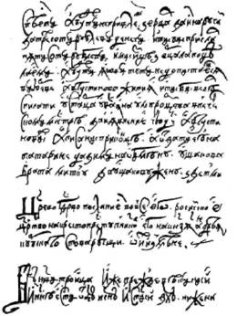

Slide 3
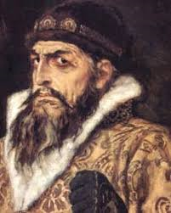
История
ХVI век является веком необычайного взлёта самодержавной власти в России, и вместе с тем является последним веком Рюриковичей – первой династии на русском троне.

Slide 4
Эпоха кардинальных изменений в политической, экономической, судебной жизнях государства
Эпоха изменения духовно-нравственного мира населения Руси
Государство - единственным Православным государством в мире,
которому Богом дана задача хранения и проповедования истинной веры.

Slide 5
В начале 50-х годов XVI века при Иване Грозном появляется неофициальное правительство, носящее название «Избранной Рады».
В неё входили:
дворянин А.Адашев,
священник Сильвестр,
думный дьяк И.Висковатый,
митрополит Макарий,
князь А.Курбский и др.

Slide 6
Издан «Судебник» 1550 года.
Создано стрелецкое войско.
Расширенно государство на восток (присоединение Казанского и Астраханского ханства).
«Избраннaя Рада» распущенa в 1560 году из-за нежелания поддержать Ивана Грозного в его стремлении продолжить Ливонскую войну.
Notes:
«

Slide 7
Царь, заручившись поддержкой разных слоев населения, получил чрезвычайные полномочия и учредил опричнину, которая должна была бороться с людьми, выступавшими против царя.
Было создано специальное войско в первоначальном составе около 1000 человек, подчинявшееся только царю и неподсудное общегосударственным органам власти и суда.

Slide 8
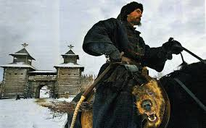
Опричнина – внутриполитический процесс, в ходе которого совершилось умаление политического статуса боярства с высоты вельмож до низин дворовых людей

Slide 9
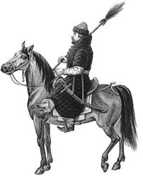
Голова собаки: симбол преданности царю
Метла: вымести бояр–предателей

Slide 10
Феодалы, не согласные с политикой Ивана IV и боявшиеся расправы, стали покидать государство.
Среди них оказался и Андрей Курбский, который в 1564 году бежал в литовские владения после секретных переговоров с царем Сигизмундом II, опасаясь репрессий.

Slide 11
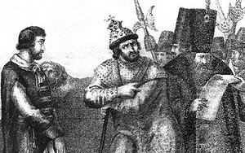
Сразу же после бегства в Литву князь направляет Грозному обличительное письмо, в котором он указывает на то, что царь жестоко поступает с теми, кто верно ему служил, в том числе и в военных походах.

Slide 12
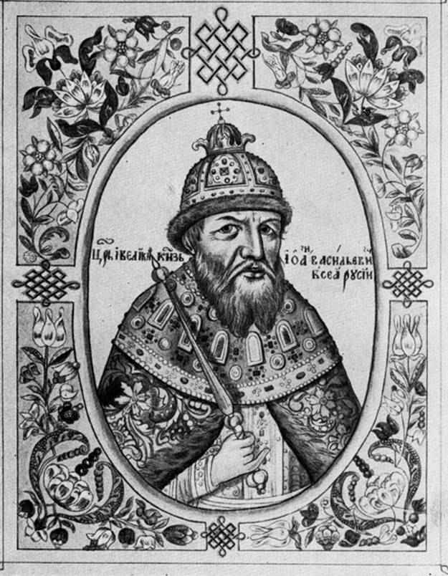
Иван Васильевич Грозный
(25 августа 1530 – 18 марта 1584гг.)

Slide 13
Стал царём с 1547 года.
Иван воспитывался без отца, а с семи лет – и без матери, среди бояр, которых он в результате невзлюбил.
Иван очень много читал, и в своих письмах Андрею Курбскому он приводит огромные цитаты из Библии наизусть.
Доверие к советникам и боярам у Ивана падало с каждым годом.

Slide 14
Царь, окрылённый успехом, хотел продолжать войну, а Адашев и другие члены «Избранной рады» предлагали заключить мир и перенести инициативу на юг.
Умирает жена Анастасия
Конфликт с митрополитом Макарием, позже Макарей умирает
Начало репрессий аристократии

Slide 15
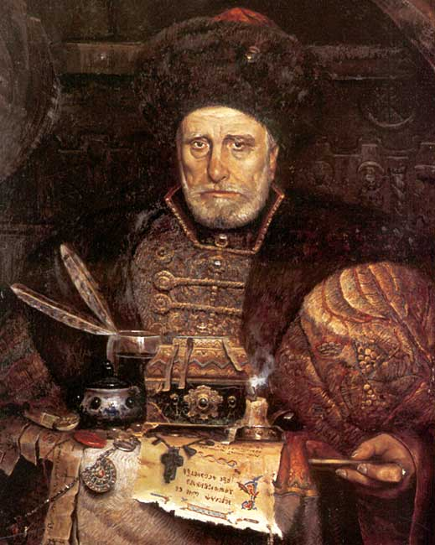
Андрей Михайлович Курбский
(ок.1528 – май 1583 гг.)

Slide 16
Происходил из рода князей Ярославских
По материнской линии приходился родственником царице Анастасии, первой жены Грозного
Андрей входил в число «Избранной рады»
Был близким советником и другом царя

Slide 17
В 1558 г. Курбский принимал участие в начавшейся Ливонской войне
В 1559 г. был послан на юг для защиты от набегов крымских татар
В ночь на 30 апреля 1564 г. бежал в Литву

Slide 18
Первое послание А.М.Курбского Ивану Грозному
Написано в Вольмаре в 1564 г.
Вручено в собственные руки царя верным слугою Курбского Василием Шибановым в Москве на Красном крыльце.
Разгневанный царь ударил Шибанова в ногу жезлом своим и, выслушав послание, приказал пытать гонца.
Шибанов умер, не сказав ничего.

Slide 19
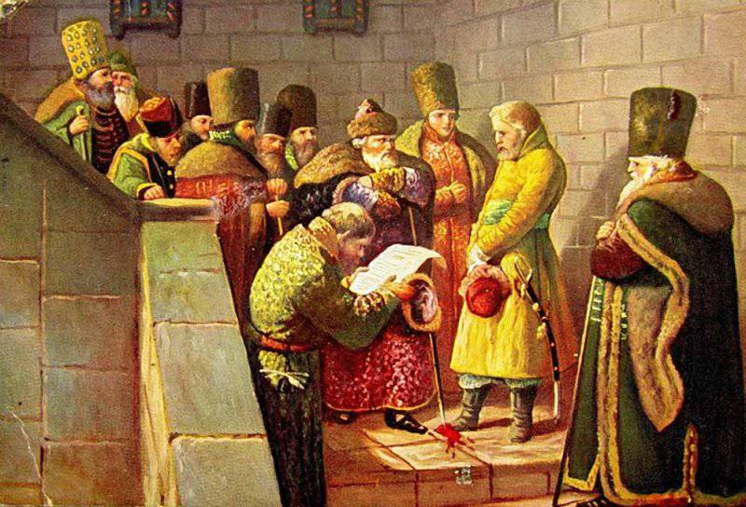

Slide 20
Хотя послание адресовано Грозному, автор рассчитывал на широкий круг читателей.
Курбский обличает самодержавную политику царя.
Обвиняет его в гонениях и истреблении бояр, силе и опоре государства, перечисляет собственные лишения и беды, которые ему довелось перетерпеть.

Slide 21
Начало письма:
«Грамота Курбского царю государю из Литвы
Царю, богом препрославленному и среди православных всех светлее являвшемуся, ныне же — за грехи наши — ставшему супротивным (пусть разумеет разумеющий), совесть имеющему прокаженную, какой не встретишь и у народов безбожных.»

Slide 22
«Бог читает в сердцах: я же в уме своём постоянно размышлял, и совесть моя была моим свидетелем, и искал, и в мыслях своих оглядывался на себя самого, и не понял, и не нашел, в чем же я перед тобой согрешил.»
«А письмишко это, слезами омоченное, во гроб с собою прикажу положить, перед тем как идти с тобой на суд бога моего Иисуса. Аминь.»

Slide 23
Первое послание Ивана Грозного Андрею Курбскому
Ответ Грозного адресован не только Курбскому.
Это послание на «клятвопреступников во все его Российское государство».
Он категорически отвергает тезис Курбского о боярстве как силе и славе государства.
Стиль письма порывистый, взволнованный, насыщен едкой иронией.

Slide 24
«Могут же догадаться находящиеся возле тебя и способные к размышлению, что в тебе злобесный яд: ты бежал не от смерти, а ради славы в этой кратковременной и скоротекущей жизни и богатства ради. Если же ты, по твоим словам, праведен и благочестив, то почему же испугался безвинно погибнуть, ибо это не смерть, а воздаяние? В конце концов все равно умрешь.»

Slide 25
«Что ты, собака, совершив такое злодейство, пишешь и жалуешься! Чему подобен твой совет, смердящий гнуснее кала?..»
«Почему же ты презрел слова апостола Павла, который вещал: «Всякая душа да повинуется владыке, власть имеющему; нет власти, кроме как от бога: тот, кто противит власти, противится божьему повелению». Воззри на него и вдумайся: кто противится власти — противится богу; а кто противится богу — тот именуется отступником, а это наихудший из грехов.»

Slide 26
«Как исчислить подобные бесчестные страдания, перенесённые мною в юности? Сколько раз мне и поесть не давали вовремя. Что же сказать о доставшейся мне родительской казне? Всё расхитили коварным образом: говорили, будто детям боярским на жалованье, а взяли себе, а их жаловали не за дело, назначили не по достоинству; а бесчисленную казну деда нашего и отца нашего забрали себе и на деньги те наковали для себя золотые и серебряные сосуды и начертали на них имена своих родителей, будто это их наследственное достояние.»

Slide 27
Второе послание Андрея Курбского Ивану Грозному
Во втором послании к царю Курбский настойчиво повторяет свои обвинения.
Послания Курбского отличаются
четкостью композиционного построения,
высоким риторическим стилем,
использованием абстрактно-символических образов.

Slide 28
«Широковещательное и многошумное послание твоё получил, и понял, и уразумел, что оно от неукротимого гнева с ядовитыми словами изрыгнуто, таковое бы не только царю, столь великому и во вселенной прославленному, но и простому бедному воину не подобает, а особенно потому, что из многих священных книг нахватано, как видно, со многой яростью и злобой, не строчками и не стихами, как это в обычае людей искусных и учёных, когда случается им кому-либо писать, в кратких словах излагая важные мысли, а сверх меры многословно и пустозвонно, целыми книгами, паремиями, целыми посланиями!»

Slide 29
«Лучше, подумал я, возложить надежду свою на всемогущего бога, в трёх лицах прославляемого, ибо ему открыта моя душа и видит он, что чувствую я себя ни в чем перед тобой не виноватым. А посему подождём немного, так как верую, что мы с тобой близко, у самого порога ожидаем пришествия надежды нашей христианской — господа бога, Спаса нашего Иисуса Христа. Аминь.»

Slide 30
Второе послание Ивана Грозного Курбскому
Второе послание Грозного написано спустя тринадцать лет после ответа Курбского - 1577 г.
Царь вновь обрушивается на изменников-бояр, перечисляет беды и невзгоды, которые он терпел от них во время правления Избранной рады, и иронически издевается над беглецом.

Slide 31
«Всемогущей и вседержительной десницей господа бога и Спаса нашего Иисуса Христа, держащего в своей длани все концы земли, которому поклоняемся и которого славим вместе с Отцом и Святым духом, милостью своей позволил нам, смирённым и недостойным рабам своим, удержать скипетр Российского царства, от его вседержительной десницы христоносной хоругви так пишем мы, великий государь, царь и великий князь Иван Васильевич всея Руси, Владимирский, Московский, Новгородский, царь Казанский, царь Астраханский, государь Поковский и великий князь Смоленский, Тверской, Югорский, Пермский, Вятский, Болгарский и иных, государь и великий князь Нижнего Новгорода, Черниговский, Рязанский, Полоцкий, Кондинский и всей Сибирской земли и Северной страны повелитель — бывшему нашему боярину и воеводе князю Андрею Михайловичу Курбскому.»

Slide 32
«По божьему изволению с рождения был я предназначен к царству; и уже не вспомню, как меня отец благословил на государство; на царском престоле и вырос.»
«Ибо если и многочисленнее песка морского беззакония мои, все же надеюсь на милость благоутробия божия — может господь в море своей милости потопить беззакония мои.»

Slide 33
Третье послание Андрея Курбского Ивану Грозному
Это послание написано в 1579 г. во время польско-литовского контрнаступления.
В нём Курбский вновь оправдывается, называя себя человеком незаслуженно оскорблённым и уповая на суд божий.

Slide 34
«Но каюсь в грехе своём, что принужден был по твоему повелению сжечь большой город Витебск и в нем 24 церкви христианские.»
«А то, что пишешь ты, будто бы тебе не покорялся и хотел завладеть твоим государством, и называешь меня изменником и изгнанником, то все эти наветы оставляю без внимания из-за явного на меня твоего наговора или клеветы.»

Slide 35
Смышление царя о самом себе:
Царь считает себя советником Бога, назначенным Им на правление.
Поэтому царь ближе всего к Богу, а посему все его должны слушаться. «Всякая власть от Бога» (Рим.13:1)
Вследствие этого царь не нуждается в советниках, ему помогает Бог, а не советники.

Slide 36
Самодержавие для Ивана не только нормальный, свыше установленный государственный порядок, но и исконный факт русской истории, идущий из глубины веков.
«Самодержавства нашего начало от святого Владимира; мы родились и выросли на царстве, своим обладанием, а не чужое похитили; русские самодержцы изначала сами владеют своими царствами, а не бояре и вельможи».

Slide 37
Грех, по Ивану Грозному, не тогда особо опасен, когда его творят, а когда, творя, не раскаиваются.
Поэтому упорство Курбского в праведности своей измены царь воспринимает как величайший грех.

Slide 38
Царь же имеет другие установления, данные Богом: он должен наказывать изменников, воров, чародеев и всяких, имеющих даже такой умысел.
Царь должен действовать строго, повелевая страхом, если нужно.

